Slide 1

DEMS Publications
Data Science Lab – A.A. 2019/2020
Matteo Campironi, Serena Di Maggio

Slide 2
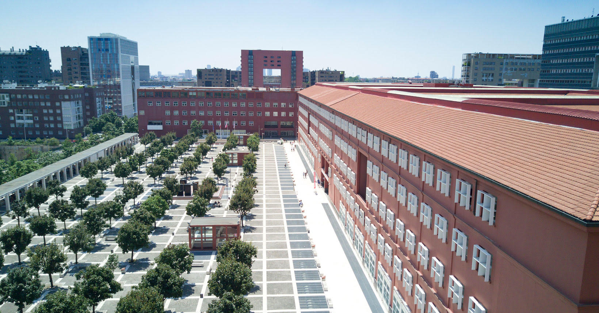
Che cos’è il DEMS?
ll DEMS è il Dipartimento di Economia, Metodi Quantitativi e Strategie di Impresa dell’Università degli studi di Milano Bicocca.
Nasce nel 2012 dall’unione di tre settori disciplinari: Economia, Economia e Gestione delle imprese, Statistica.

Slide 3

Obiettivo
Costruire raggruppamenti in base ai diversi temi di ricerca di cui si occupa il DEMS

Slide 4


Complicazioni del dataset
TF/IDF
SPECTER+UMAP+HDBSCAN
LDA
Il dataset presenta le seguenti caratteristiche:
testi brevi
ristretto dominio applicativo
vocabolario scarno
Per questo motivo, dei vari metodi considerati solo uno è stato portato avanti

Slide 5

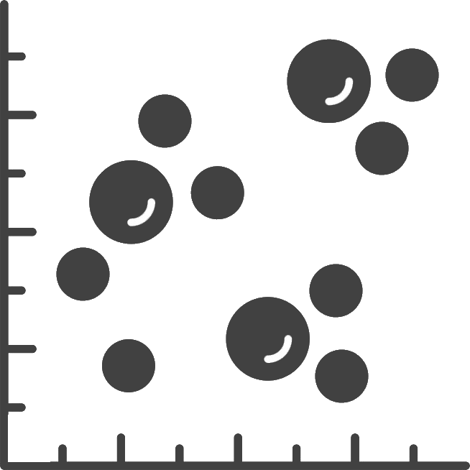
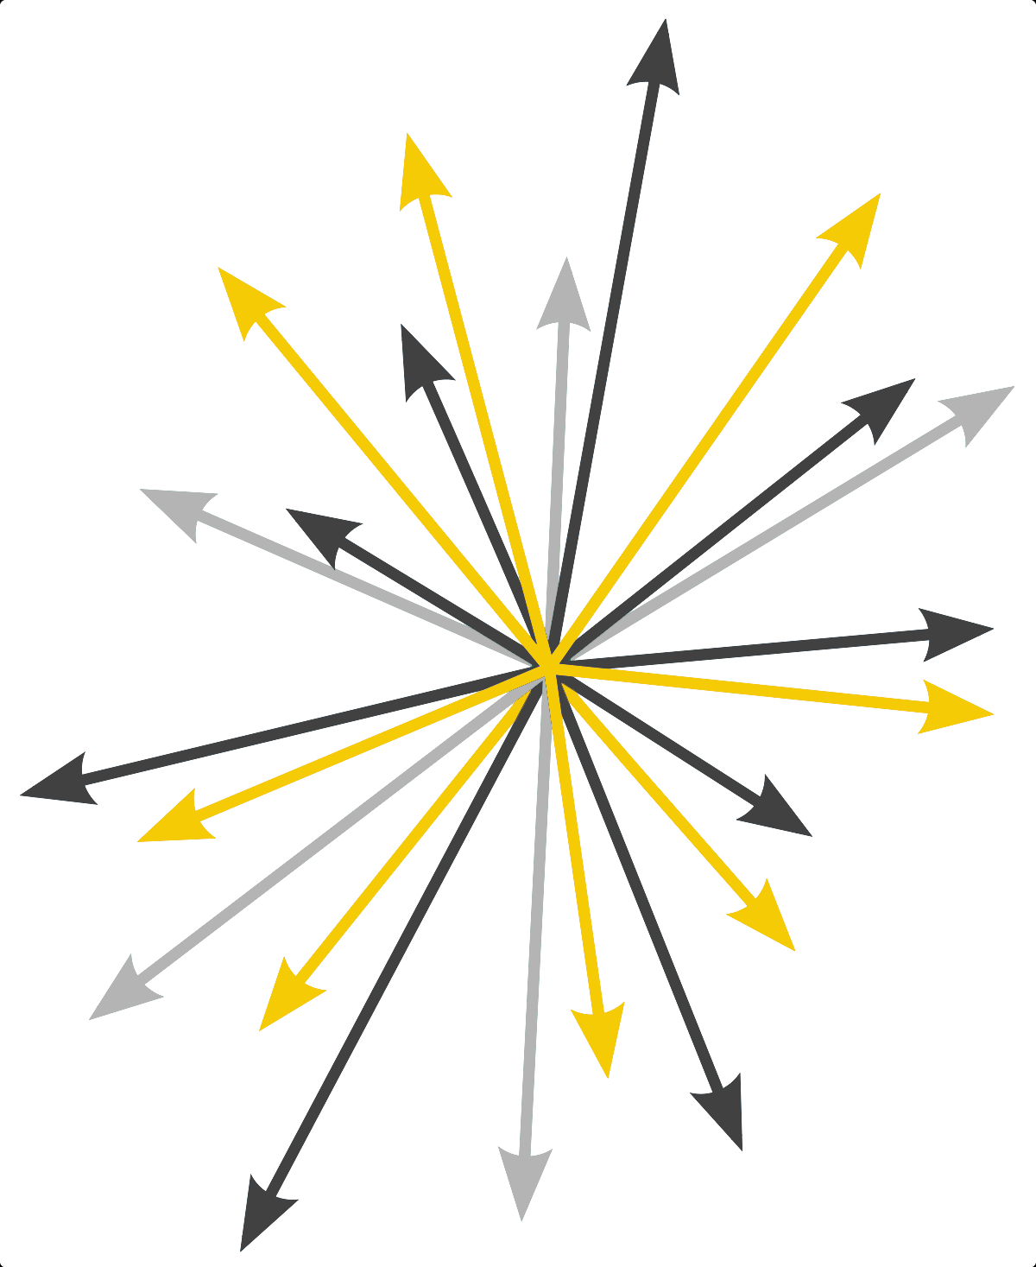
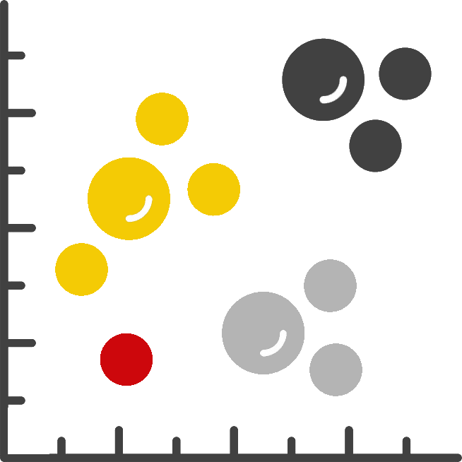
Overview
Preprocessing
Dimensionality Reduction
Document Embedding
Clustering

Slide 6
Dataset
Il dataset è caratterizzato da 234 attributi relativi a più di 3000 pubblicazioni di differenti autori, appartenenti o meno al DEMS. Solo14 attributi sono stati considerati per l’analisi:
parole chiave scelte dall'utente (concatenazione)
Titolo
Anno di pubblicazione
Tutti gli autori/Curatori
contributors: Autori/curatori attualmente afferenti (elenco)
rivista: denominazione
Tipologia (collezione)
ID Prodotto
Abstract
Abstract inglese
Abstract francese
Abstract tedesco
Abstract spagnolo
Abstract italiano

Slide 7
Preprocessing
Focus solo sulla tipologia “Articoli su rivista"
Eliminazione valori mancanti e duplicati
Selezione degli abstract solo in lingua inglese
Pulizia degli abstract

Slide 8
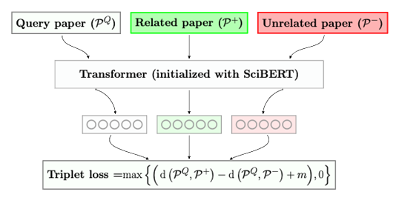
Document embedding
SPECTER (Scientific Paper Embeddings using Citation-informed TransformERs) è un nuovo metodo basato su SciBERT che consente di effettuare l’embedding di articoli vari, ossia una loro vettorizzazione utile per analisi successive.
Fa uso del titolo e dell’abstract degli articoli considerati.
È un modello Citation-Based, ossia basato sulle citazioni da un documento ad un altro, le quali possono suggerire relazioni.
Overview of SPECTER

Slide 9
Dimensionality reduction
UMAP (Uniform Manifold Approximation and Projection for Dimension Reduction) è una tecnica di riduzione della dimensione non-lineare che può essere usata per visualizzare i dati.
PARAMETRI | VALORI
n_neighbors | 14
min_dist | 0
n_components | 2
random_state | 2020

Slide 10
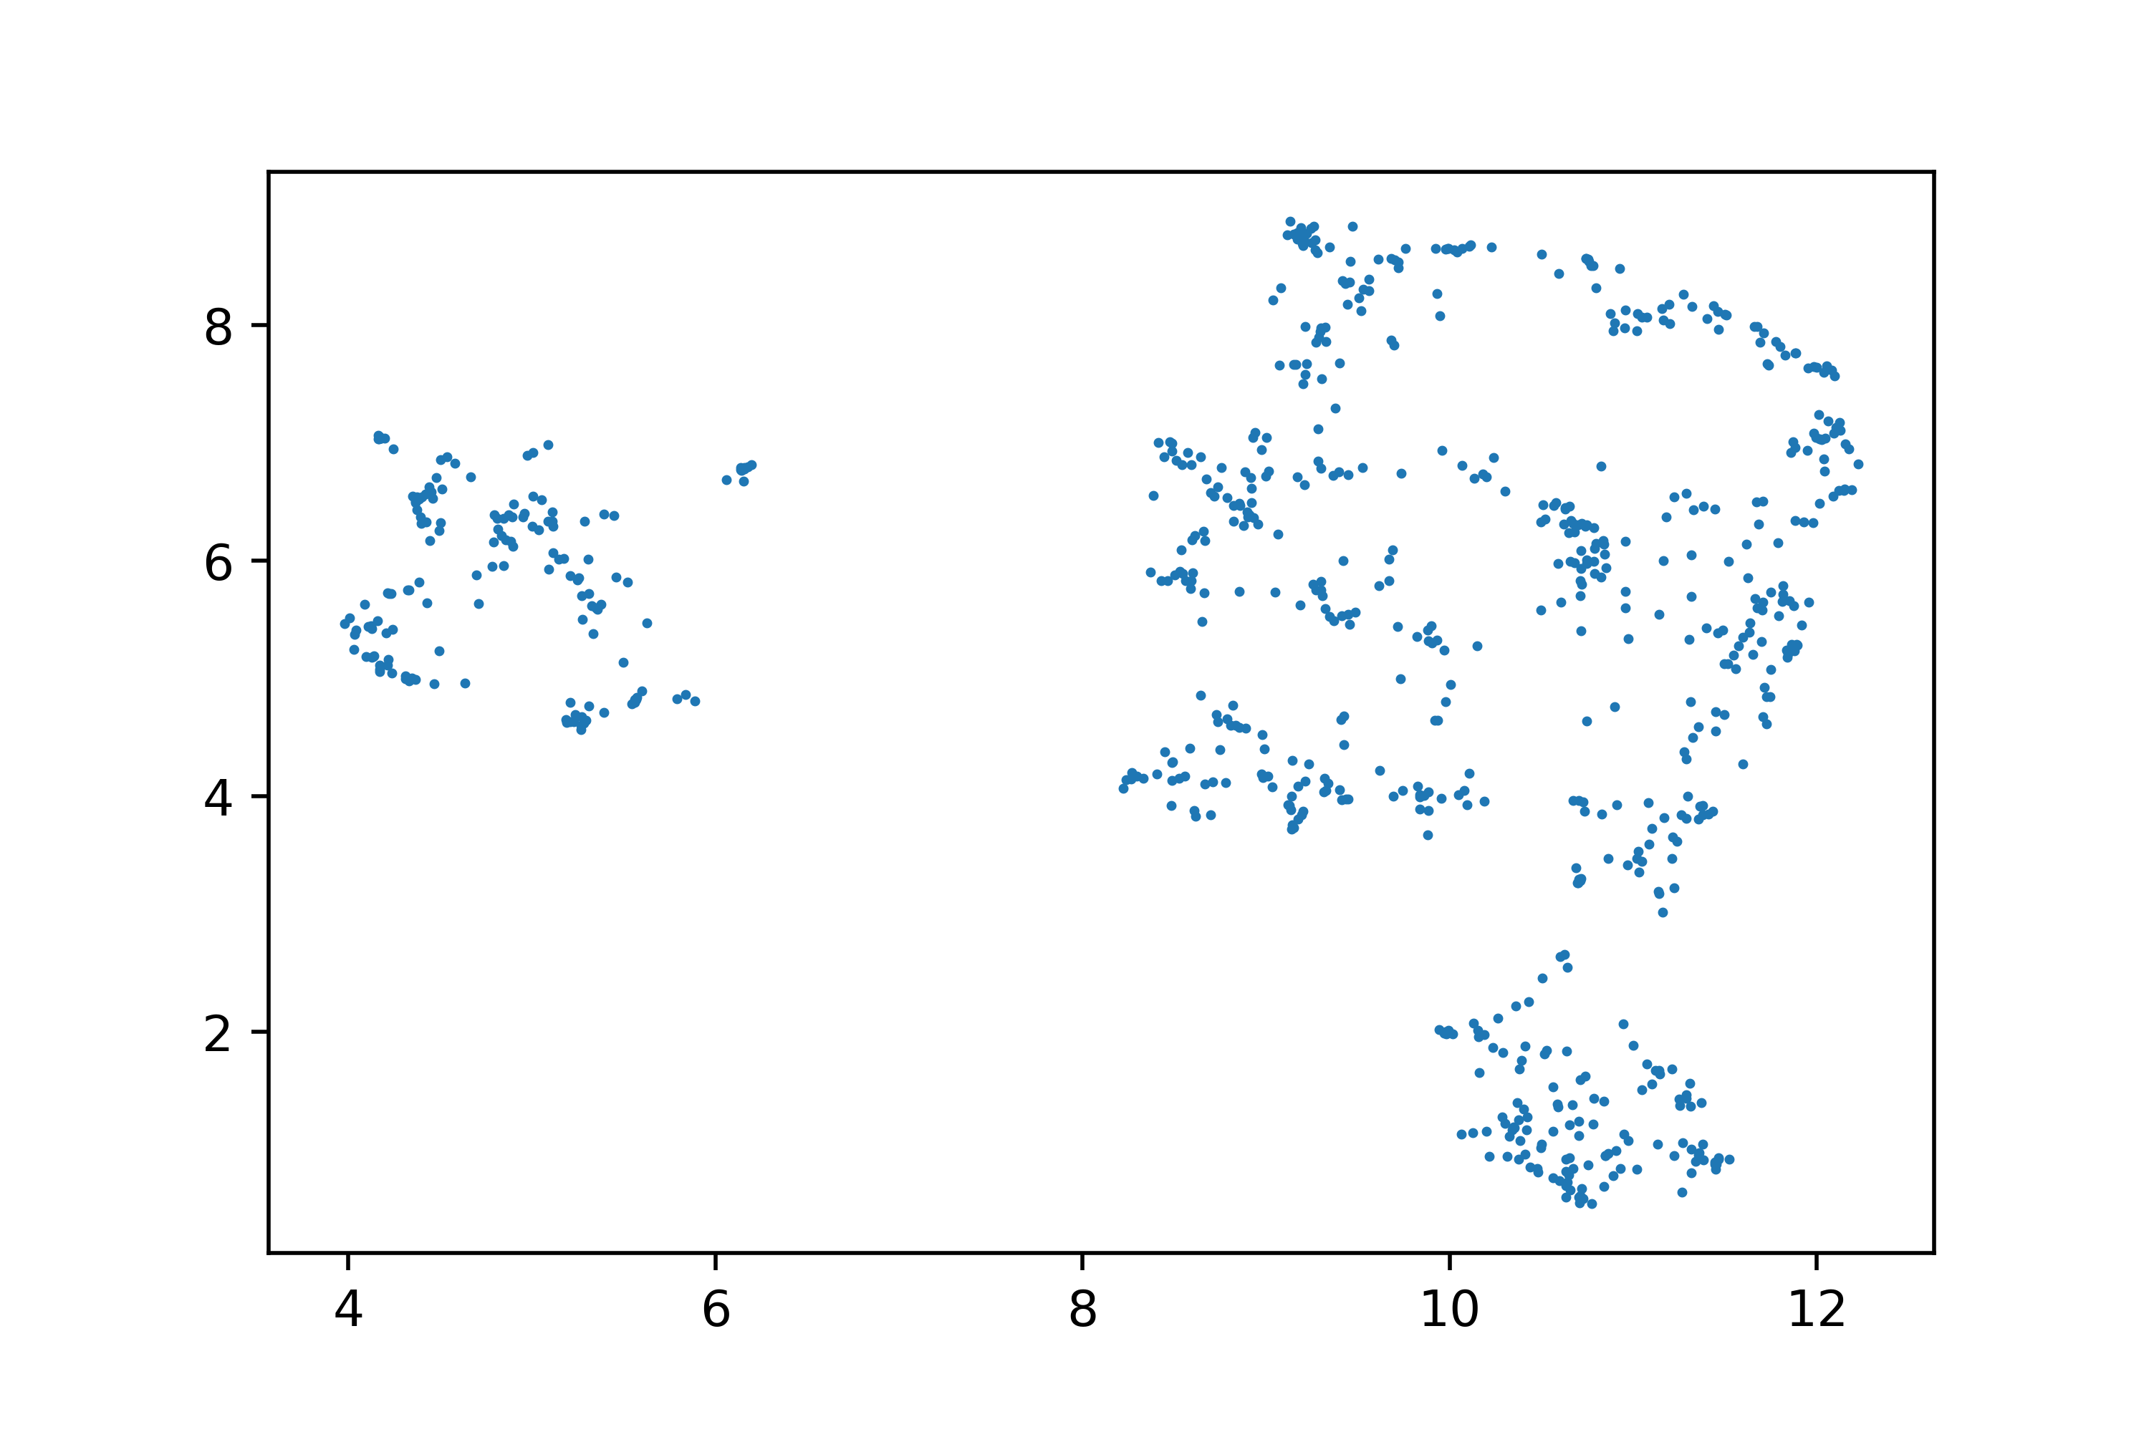
UMAP output

Slide 11
Clustering
HDBSCAN (Hierarchical Density-Based Spatial Clustering of Applications with Noise) è una tecninca di clustering il cui approccio è basato sulla densità.
PARAMETRI | VALORI
min_samples | 3
min_cluster_size | 25

Slide 12
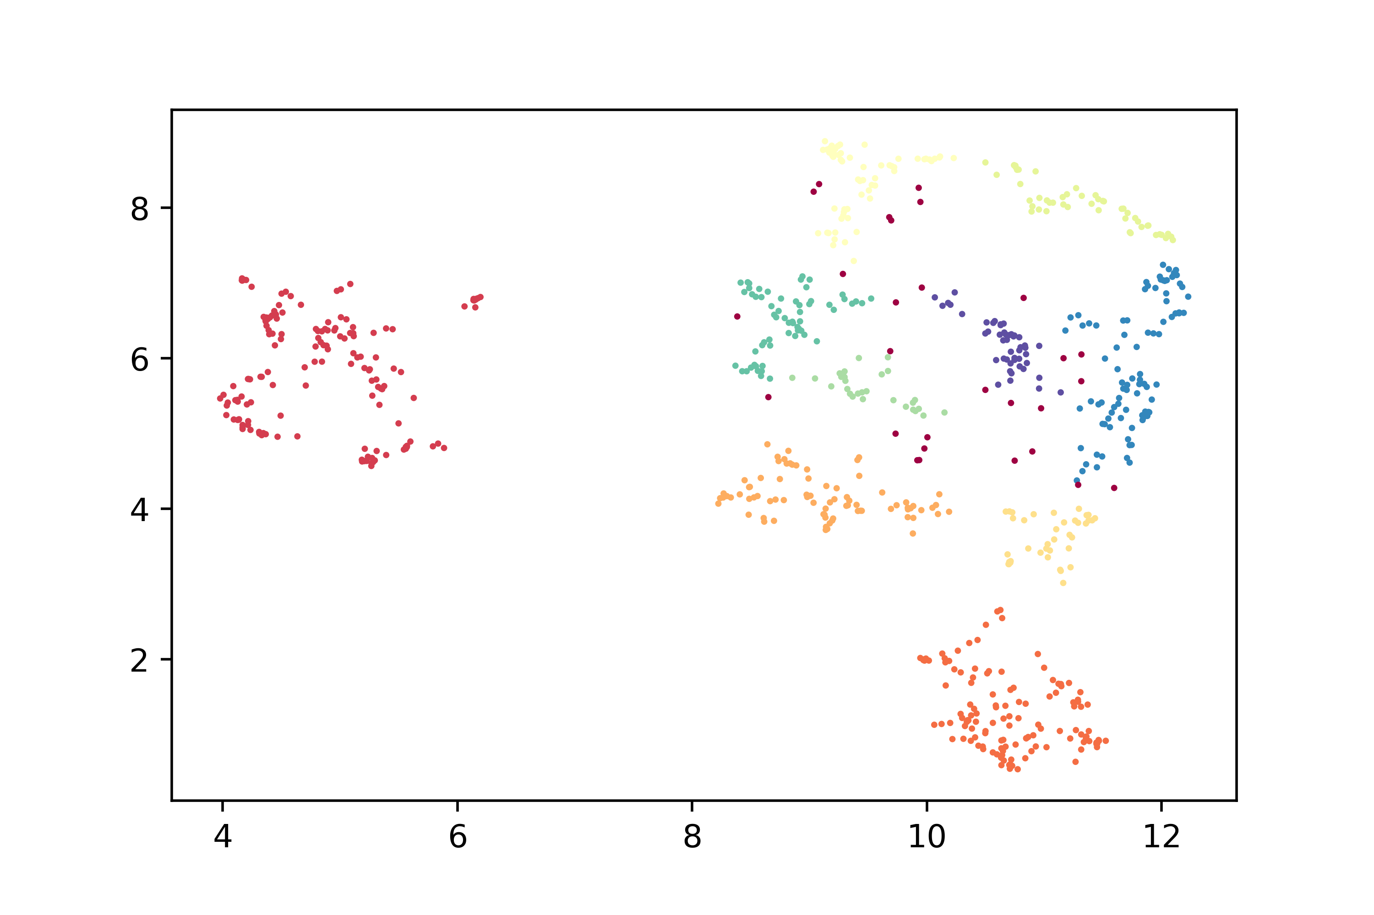
HDBSCAN output

Slide 13


Tableau dashboard
Authors
authorID
Nominativo
Afferente al DEMS
Authors/Abstracts
authorID
abstractID
Abstracts
abstractID
abstract
Parole chiave
Titolo
Cluster
xUMAP
yUMAP
https://public.tableau.com/profile/matteo.campironi#!/vizhome/DSLab/DEMS

